Slide 1
Paměť a muzeum Paměť a archiv
Hedvika Novotná
Politiky paměti

Slide 2
Archiv
řec. arché … počátek, původ, vláda … úřad, úřadovna
Derrida: počátek + příkaz
písmo, byrokracie … spisy, správní orgány
záznamové systémy – externí úložné mechanismy
paměť správy a hospodaření → paměť nezávisle na živých nositelích: archiv j. doklad minulosti
paměť vládnutí – listiny, které mají důkazní charakter pro nárokování si moci, majetku a původu
Derrida: archiv = politická kategorie („Neexistuje žádná politická moc bez kontroly nad archivy, bez kontroly nad pamětí“
po změně politické moci se společně se strukturami legitimizace mění i obsah archivů (nová hierarchie hodnot a strukturní relevance)
(Assmannová 2018: 385nn.)

Slide 3
Archiv?
materiální vymezení
souhrn textů, které nějaká kultura střežila/střeží a má při ruce jako dokumenty své vl. minulosti či doklad své trvalé identity
instituce, které v dané spol. umožňují zaznamenávat a konzervovat ty diskurzy, jež chceme uchovat v paměti a udržovat volně přístupné
Foucault: odmaterializování a.
zákon toho, co může být řečeno
systém, který vládne zjevování se výpovědí jako singulárních událostí
tím, co v samotném kořeni výpovědi-události a v těle, v němž se klade, definuje od počátku systém její schopnosti vypovídat
tj. všechny tyto řečené věci nehromadí donekonečna v amorfní mnohosti
→ mocenská strukura, která je v instituci zakotvena
represivní nástroj, který omezuje rozsah myšlení a promluv („zákon toho, co může být řečeno“) – archiv j. programování kult. výpovědí
Boris Groys
archiv = muzeum = kulturní paměť: místo sběru všeho toho, co se v kultuře dané doby hodnotí jako „nové“
nové = provedení n. srovnání něčeho, co dosud srovnáváno nebylo; kult. paměť je vzpomínkou na tato srovnání (staré – nové)
to, co reálně existuje = konečný, exkluzivní, ohraničený
archiv = paměť umění, do které vstoupila inovativní díla, na základě jejichž meřítka se posuzuje inovativní hodnota nových děl

Slide 4
Aleida Assmann: obývaná x neobývaná paměť
historie a paměť = 2 mody vzpomínání, které se nemusí vylučovat ani vytlačovat
obývaná p. = funkční
smyslem nabité prvky, konfigurované do příběhu
neobývaná p. = úložiště
amorfní masa hodnotově neutrálních prvků bez vazby k současnosti
instituce (muzea, archivy)
zdroj kulturního vědění
korektiv aktuálních funkčních pamětí
obývaná ↔ neobývaná
← background pro funkční paměť
← korektiv, verifikace
→ motivace, orientace

Slide 5
Funkce archivu
Archiv j. kolektivní úložiště vědomostí
konzervování
sen o časově neomezeném trvání kulturních produktů (x přír.: rozklad)
materialita – stálost a odolnost (kult. x přír.?)
výběr
úložná kapacita archivu: 3-55 a více km regálů…
principy výběru a hodnotová měřítka pro „kasaci“ (= ničení arch. dok.) – dobově podmíněné
přístupnost
uzavřenost x otevřenost
úřady: institucionální preventivní opatření: zákazy, inventář, kontrola, restaurace
archiv j. místo informačních mezer
katastrofy, války … z pozdějšího pohledu pochybné kasace

Slide 6
Archiv, paměť a stát
Assmannová: archiv j. demokratická x represivní instituce
spíše j. nástroj vládnutí x j. shromaždiště vědomostí
totalitní režimy
kontrola nad sociální a kulturní pamětí
eliminují úložnou paměť ve prospěch p. funkční
demokratické režimy
expandování úložné p. na úkor p. funkční
funkční ↔ úložná paměť
úložná → funkční : kritéria přijetí vedou k úzkému vymezení
funkční → úložná: přímá fční hodnota se ztratila → kritický výklad dokumentů
„Archivy, které ukládají materiály /se musejí – pozn.A.A./ číst a interpretovat /…/, má-li být jejich obsah vyvolán zpět do paměti“ (Shelske in Assmann)
„kulturní dědictví“

Slide 7
Kulturní dědictví
Renate Lachmann (2002: 12)
„arch papíru se stává místem, kde se koná shromažďování toho, co bylo rozpýlené, recollectio. Sloučený materiál reprezentuje znovunabytou jednotu paměti, v níž jsou uchovávány dějiny cose i fatti“
tři aspekty procesu psaní: shromažďování, homogenizace minulosti a konstrukce kulturní paměti.
+ materialita, „arch papíru“ … objekt, který sestává z archů papíru svázaných do homogenního celku, který má tvar, hmotnost, je hmatatelný, má nějaký grafický design, vůni … životnost…
konzervování a výběr kult. paměti: profesionální opatrovníci
nové a nové datové nosiče … digitalizace … paměť schopná seberegulace
selekce…

Slide 8
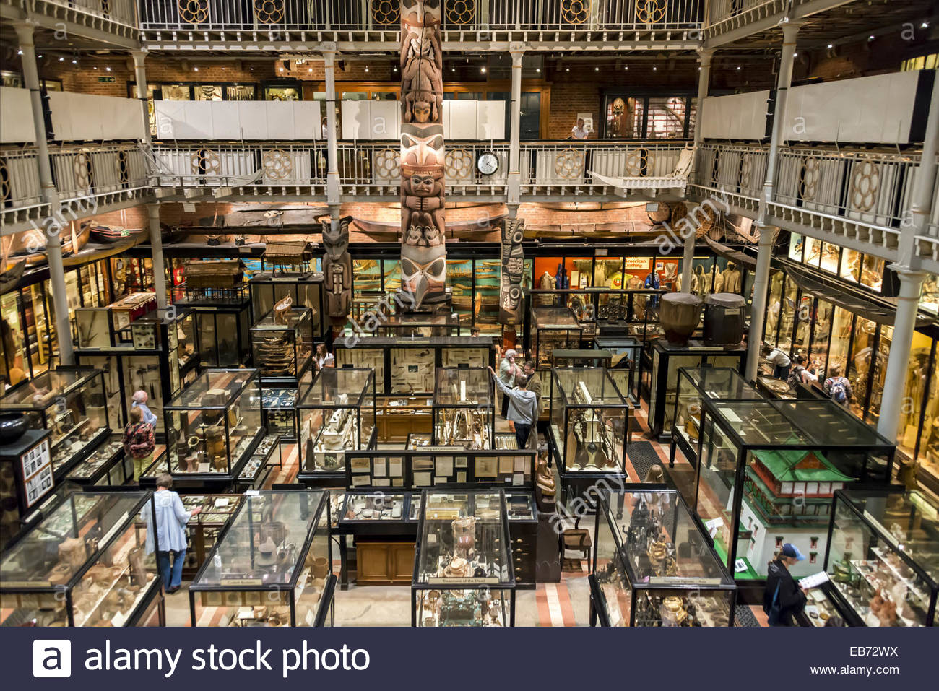
Muzeum
Proto-antropologie a počátky antropo: intenzivní sbírková činnost (od poč. 17. stol; antropo) → muzea
Peabody Museum of Archaeology and Ethnology (Harward Uni, 1866)
Zájem:
prezentovat exotické
uchovat materiální doklady nativních kultur
výzkum a dokumentace životních způsobů prostř. materiality
Donátoři: cestovatelé … antropologové
Muzea:
Významný podíl na institucionalizaci antropo j. vědní disciplíny
Pitt Rivers Museum, Oxford (1884)
Náprstkovo muzeum asijských, afrických a amerických kultur (1873)

Slide 9
Muzeum
sbírání, uchovávání, vzdělávání, výzkum, činnost utvářející identitu
reprezentace a zprostředkování poznatků
uchovávání, péče a interpretace sbírek
nástroj k zajištění kánonu a jako diskurzivní mocenský prostředek elitní („vysoké“) / majoritní kultury
exponát
imanentní, objektivní význam na zákl. jejich autentičnosti a historicity
hodnota neustále vytvářena prostřednictvím jeho performované kontextuální výpovědi
expozice – spec. časoprostor
poetika + politika vystavování

Slide 10
Foucault – muzeum j. heterotopie
utopie – dystopie – heterotopie
heterotopie – prostory, které mají více významových vrstev či vztahů k jiným místům
fyzická reprezentace či aproximace utopie (př. zrcadla)
krizová h. („vyhrazená pro jedince, kteří se ve vztahu ke společnosti a k lidskému prostředí, v němž žijí, nacházejí ve stavu krize„)
h. deviace – instituce
h. prostoru
h. času – muzea
h. rituálu/očisty
funkce: prostor iluze (obnažování reál. prost.) a kompenzace (vytv. jiný reál. prost.)

